Slide 1

Programa de Reabilitação aos Dependentes Químicos
Autores: Cláudia Cristina Augusto
Luis Fernando Toniollo Reis

Slide 2
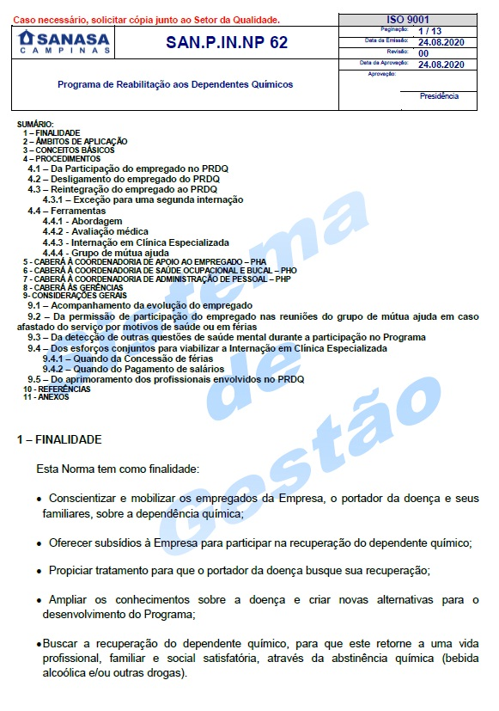
Introdução – Acordo Coletivo e Norma
Acordo Coletivo – Cláusula 70 - PROGRAMA DE RECUPERAÇÃO DE DEPENDENTES QUÍMICOS
“A SANASA CAMPINAS manterá e aprimorará, de acordo com as necessidades e solicitações da Empresa, o Programa de Recuperação de Dependentes Químicos com participação obrigatória dos Empregados nessas condições. A Empresa subsidiará até 70% (setenta por cento) dos gastos com internação de empregados em clínicas especializadas. (...)”
Norma – SAN.P.IN.NP 62

Slide 3
Objetivo
Propiciar tratamento para que o empregado busque sua recuperação;
Conscientizar os empregados e seus familiares sobre a dependência química;
Participação ativa da empresa no processo;
Retomada de uma vida profissional, familiar e social satisfatória, através da abstinência de álcool e/ou outras drogas.

Slide 4
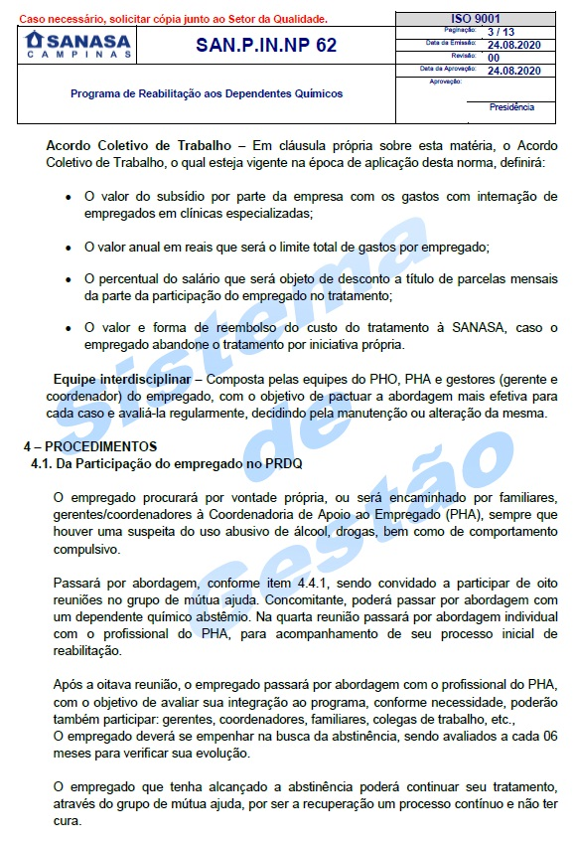
Método - Procedimento
I - Inclusão:
a) vontade própria;
b) encaminhado;
Passará por abordagem :
Individual;
Grupal.

Slide 5
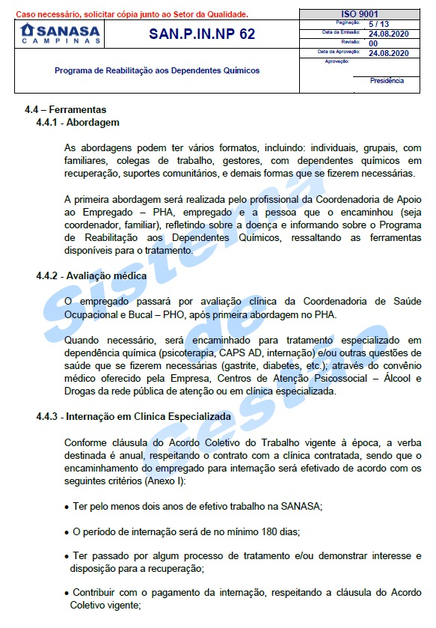
Método - Procedimento
II - Desenvolvimento
a) reunião com Coordenadoria de Apoio ao Empregado – PHA;
b) Avaliação clínica;
c) Apresentar melhora;
d) Avaliação;
e) Suporte ao familiar.

Slide 6
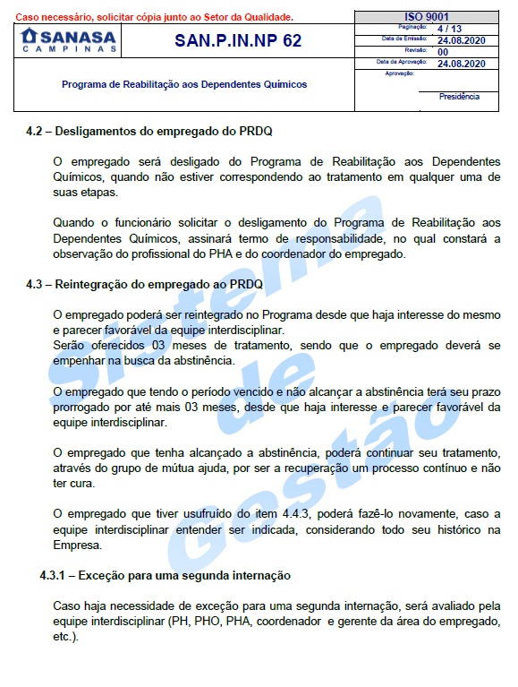
Método - Procedimento
III - Exclusão
a) O funcionário solicitar;
b) Não corresponder ao tratamento.
IV – Palestras
A todos os setores da Empresa.

Slide 7
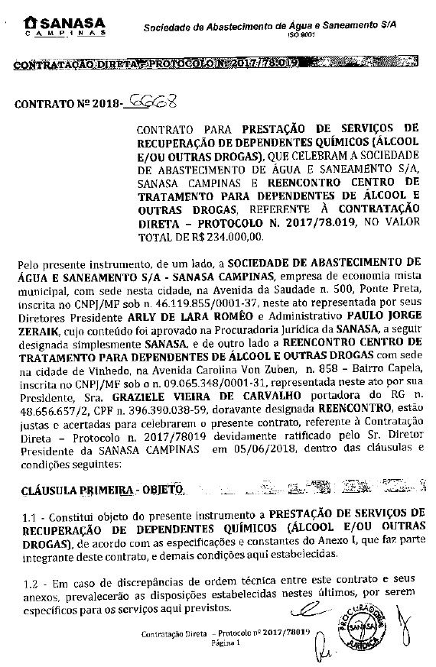
Método - Internação
Contrato com clínica conveniada para internação.

Slide 8
Método - Grupo de Apoio
Desde implantação em 1989, 250 participantes passaram pelo programa;
Atualmente com 31 participantes:
Todos do sexo masculino;
17 com idade entre 31 e 50 anos;
14 com idade de 51 anos ou mais.
27 já utilizaram a internação por clínica conveniada;
4 não utilizaram.

Slide 9
Método - Grupo de Apoio
Cronograma do grupo, revisado periodicamente e elaborado em conjunto com os participantes.
1ª Semana: Literatura de Doze Passos;
2ª Semana: Sentimentos/ Temas diversos;
3ª Semana: Palestra de um participante;
4ª Semana: Reunião aberta com convidado.

Slide 10
Resultado - Avaliação
Em 2020, foi realizada uma pesquisa para verificar as percepções dos participantes sobre o programa.
Abaixo o resultado à pergunta se a participação no grupo teria mudado sua vida nos âmbitos profissional, pessoal e na saúde:

Slide 11
Resultado - Avaliação
Este foi o resultado à pergunta se o objetivo pretendido ao participar no grupo havia sido atingido.
O participante que respondeu “não”, justificou dizendo que “na próxima reunião ele será”.
Exemplos de objetivos:
Manter-se limpo, parar de beber/ usar drogas;
Manter-se no emprego;
Gratidão com o grupo;
Aprender a viver melhor;
Lidar com as dificuldades;
Continuar o que aprendeu na clínica.

Slide 12
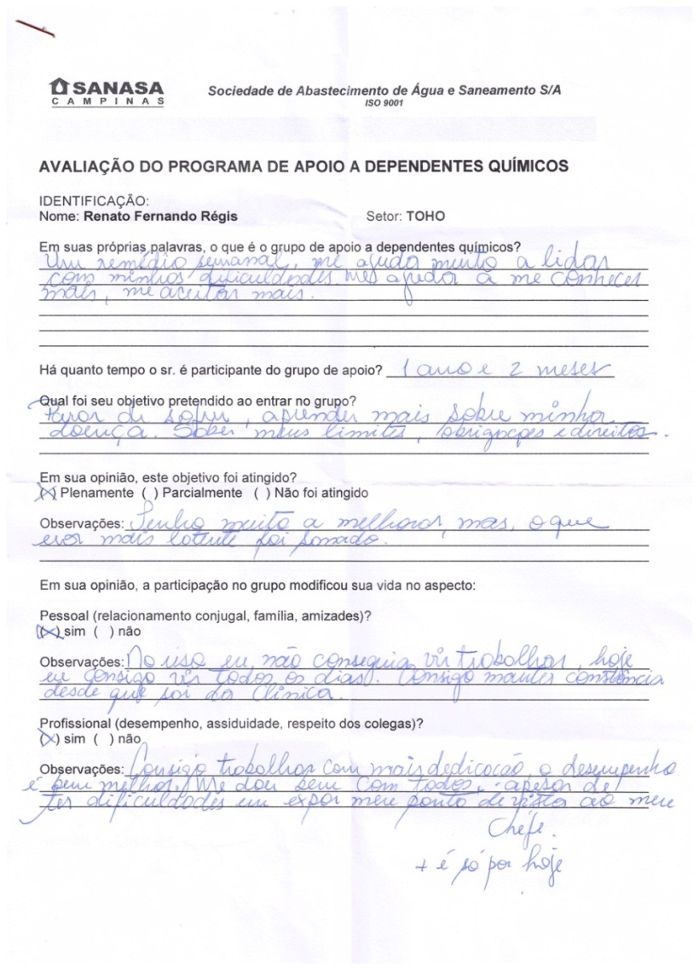
Resultado - Avaliação
Relato de funcionário participante dizendo como o programa impactou sua vida.

Slide 13
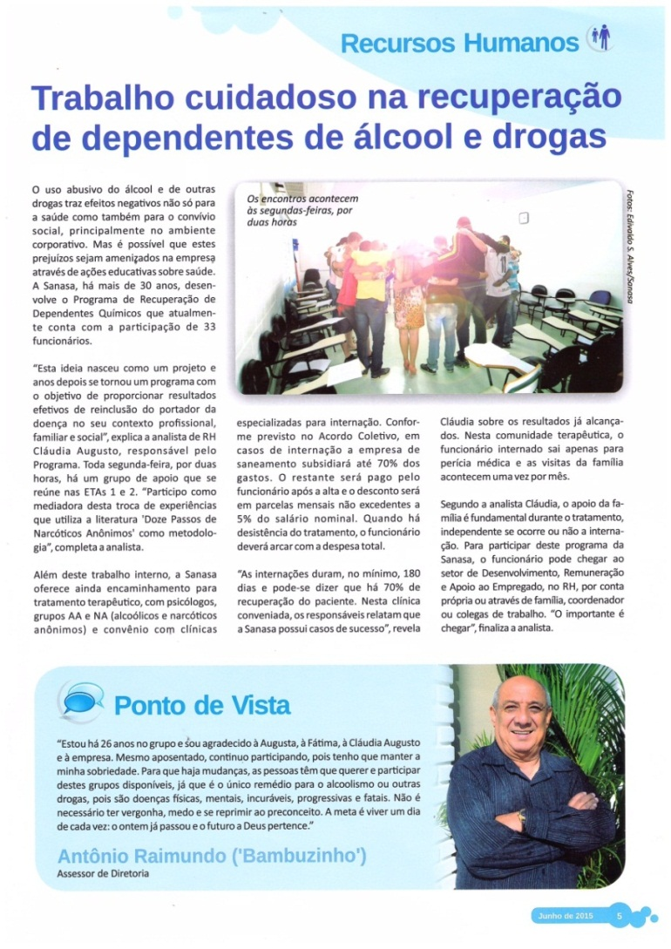
Conclusão - Repercussão
Matéria na revista Acontece, edição de Junho de 2015, abordando o Programa de Recuperação de Dependência Química.

Slide 14
Conclusão - Depoimento
“Gratidão pelo que vivo hoje, nesse processo recuperatório que colocou na vida, graças a vocês... grato a você... nunca mais vou cansar de agradecer... saber viver como diz o poema de Cora Coralina”. R.P.N

Slide 15
Cláudia Cristina Augusto
Coordenadora de Apoio ao Empregado
claudia.augusto@sanasa.com.br
DIRETORIA EXECUTIVA DA SANASA
Diretor Presidente - Manuelito P. Magalhães Júnior
Procurador Geral – Rander Augusto Andrade
Chefe de Gabinete – Eduardo Betenjane Romano
Diretor Administrativo – Paulo Jorge Zeraik
Diretor Financeiro e de Rel. com Investidores – Pedro Cláudio da Silva
Diretor Comercial – Fernando Sérgio Mancilha Neves
Diretor Técnico – Marco Antônio dos Santos
www.sanasa.com.br 3735 5000

